Slide 2
Цивилизации Междуречья
Шумер
Аккад
Вавилон
Ассирия

Slide 3
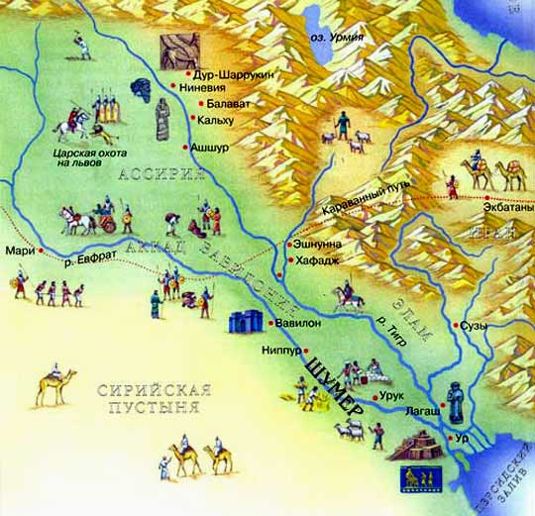
ШУМЕР И АККАД
Шумерская цивилизация возникла около 3000 лет до н. э. в южной части Двуречья на территории современного Ирака.
Как и в Египте начало цивилизации связано со строительством оросительной системы, за которым последовал рост населения и появление крупных поселений, которые превращаются в города-государства:
Лагаш
Ур
Урук
Ниппур
Киш
Вавилон
Ашшур
Ниневия
Рис. Междуречье

Slide 4
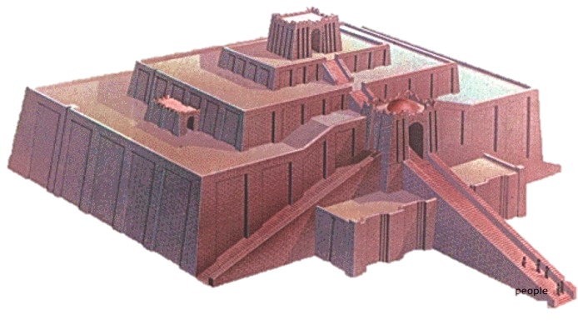
ШУМЕР И АККАД
В мирное время управлял совет старейшин, а на время войны избирался верховный правитель - лугаль.
Кроме лугаля функции власти принадлежали главному
жрецу
Энси.
Для шумерской
цивилизации
характерна уникальная
архитектура (особый тип храма из кирпича сырца – зиккурат).
Рис. Зиккурат

Slide 5
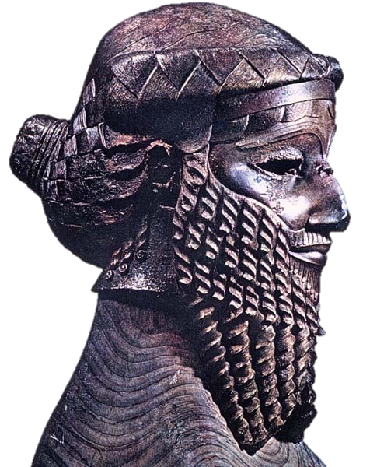
ШУМЕР И АККАД
Аккад - область к северу от Шумера. Особенность аккадской цивилизации - создание первого крупного государства с монархической формой правления.
Первым монархом-деспотом стал царь Саргон.
Он был талантливым полководцем, который объединил Шумер и Аккад и создал единое государство. В дальнейшем деспотия* становится основной формой государственной власти на древнем востоке.
Рис. Статуя Саргона
*Деспотия (гр.) - неограниченная власть; во главе государства находится деспот, обладавший неограниченной властью и выполнявший 5 основных функций: собственник всех земель, верховный главнокомандующий, верховный жрец, верховным судья, верховный сборщик налогов.

Slide 6
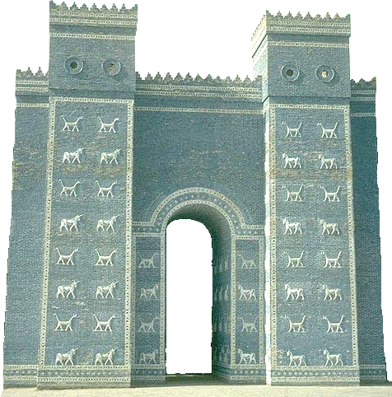
ВАВИЛОН
Около 1800 лет до н.э. на севере от Аккада появляется воинственное сообщество кочевников - аммореев, которые завоевали Шумер, Аккад и создали крупнейшую цивилизацию древнего востока
- Вавилонскую, с центром
в городе Вавилоне.
Она вошла в мировую историю, как первая цивилизация, в которой была разработана и создана законодательная система.
Рис. Вход в древний Вавилон – ворота Иштар (реконструкция)

Slide 7
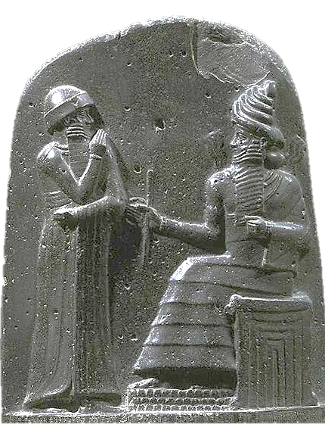
ВАВИЛОН
Свод законов был составлен и записан на двухметровой каменной плите во время правления царя Хаммурапи.
Кодекс Хаммурапи содержал 282 закона. Именно там был сформулирован принцип: «Око за око, зуб за зуб».
В этом своде законов содержались положения, которые впоследствии вошли в библейские заповеди: «не убей», «не укради».
Рис. Стелла царя Хаммурапи (фрагмент). Хаммурапи получает статьи закона об солнечного божества.
Рис. Стелла царя Хаммурапи

Slide 8
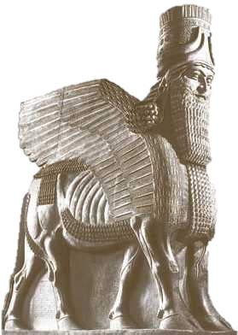
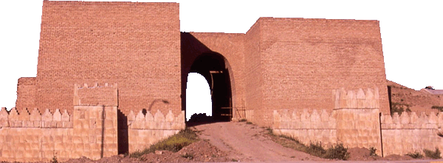
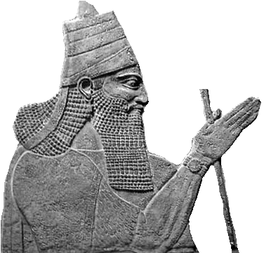
АССИРИЯ
800 лет до н.э. еще севернее Вавилона происходит усиление государства. Ассирия подчиняет себе Вавилон, с этого времени начинается этап сосуществования Ассирийско-Вавилонской цивилизации.
При царе Тиглатпаласаре была создана впервые в истории регулярная армия.
Рис. Ассирийский царь Тиглатпаласар
Рис. Мифический крылатый человеко-бык Шеду. Символ Ассирийского царства.

Slide 9
ДОМАШНЕЕ ЗАДАНИЕ
§ 6 Гос-во на берегах Нила … стр.34 -37. Контурная карта (Древний Восток)
§ 7 Как жили земледельцы … стр.37-42. Задание стр.42 (письменно)
§ 8 Жизнь египетского вельможи … стр.42-46. Вопросы стр.46 (устно)
§ 10 стр. 52-56 Подготовка докладов и сообщений (персонально)
§ 11-12 стр. 57-65 Подготовка докладов и сообщений (персонально)
§ 13 Древнее Двуречье … стр.66-70 Контурная карта (Междуречье)
§ 14 Законы царя Хаммурапи … стр.70-74
Подготовка докладов и сообщений (персонально)
§ 16-17 Библейские сказания … Палестина стр.70-74 (пересказ)
§ 18-19 Ассирийская держава … Ахемениды …стр.86-95 (пересказ)
§ 20 Персидская держава …стр.86-95 (пересказ)

